Slide 1
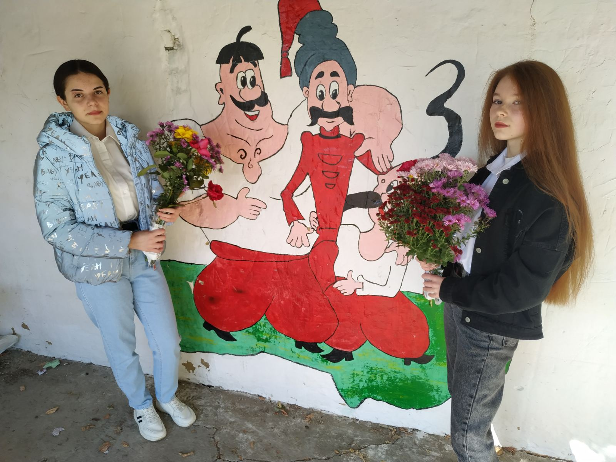
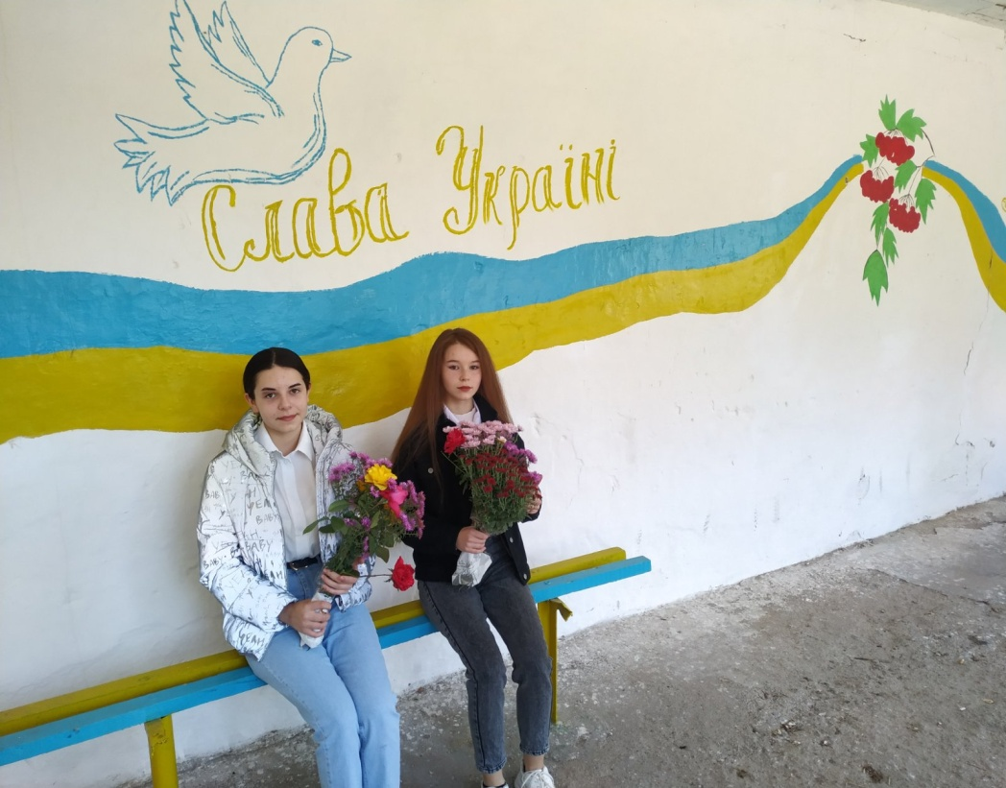
History of Ozera Історія села Озера

Slide 2
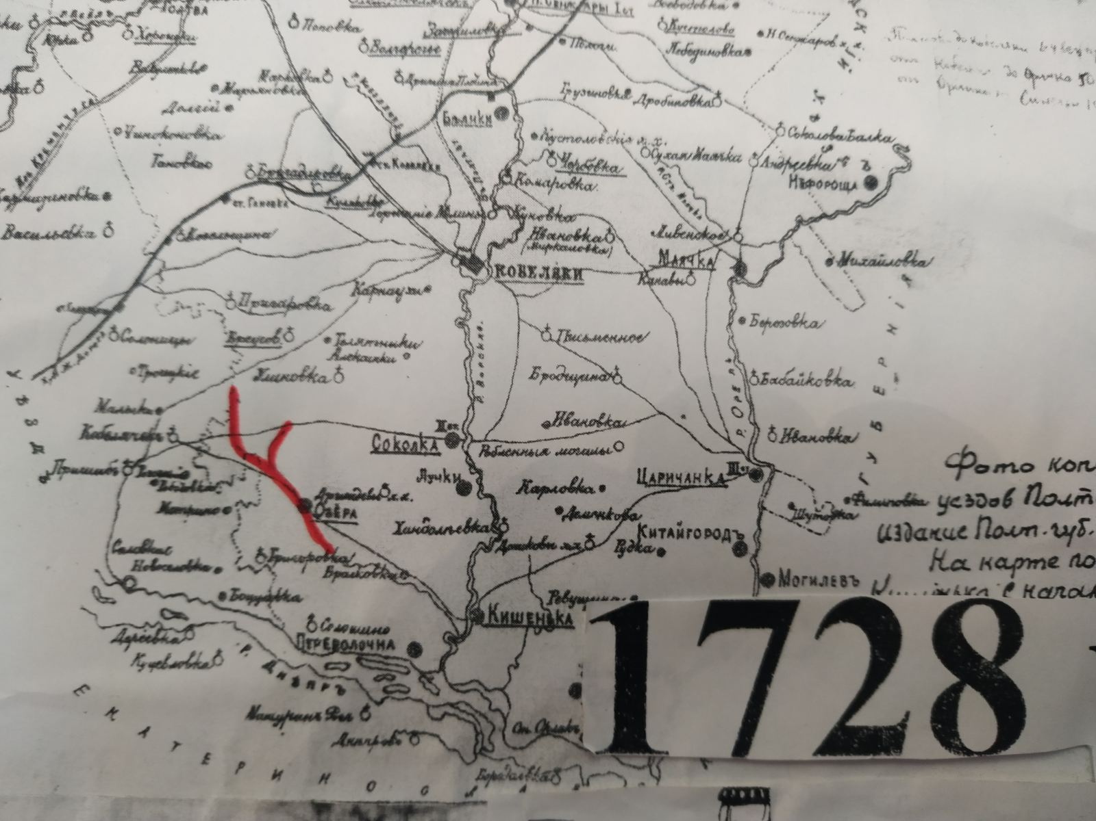
В 1728 році атаман козаків Скоропадський подарував
Григорію Потоцькому шматок землі у долині річки Кишеньки

Slide 3
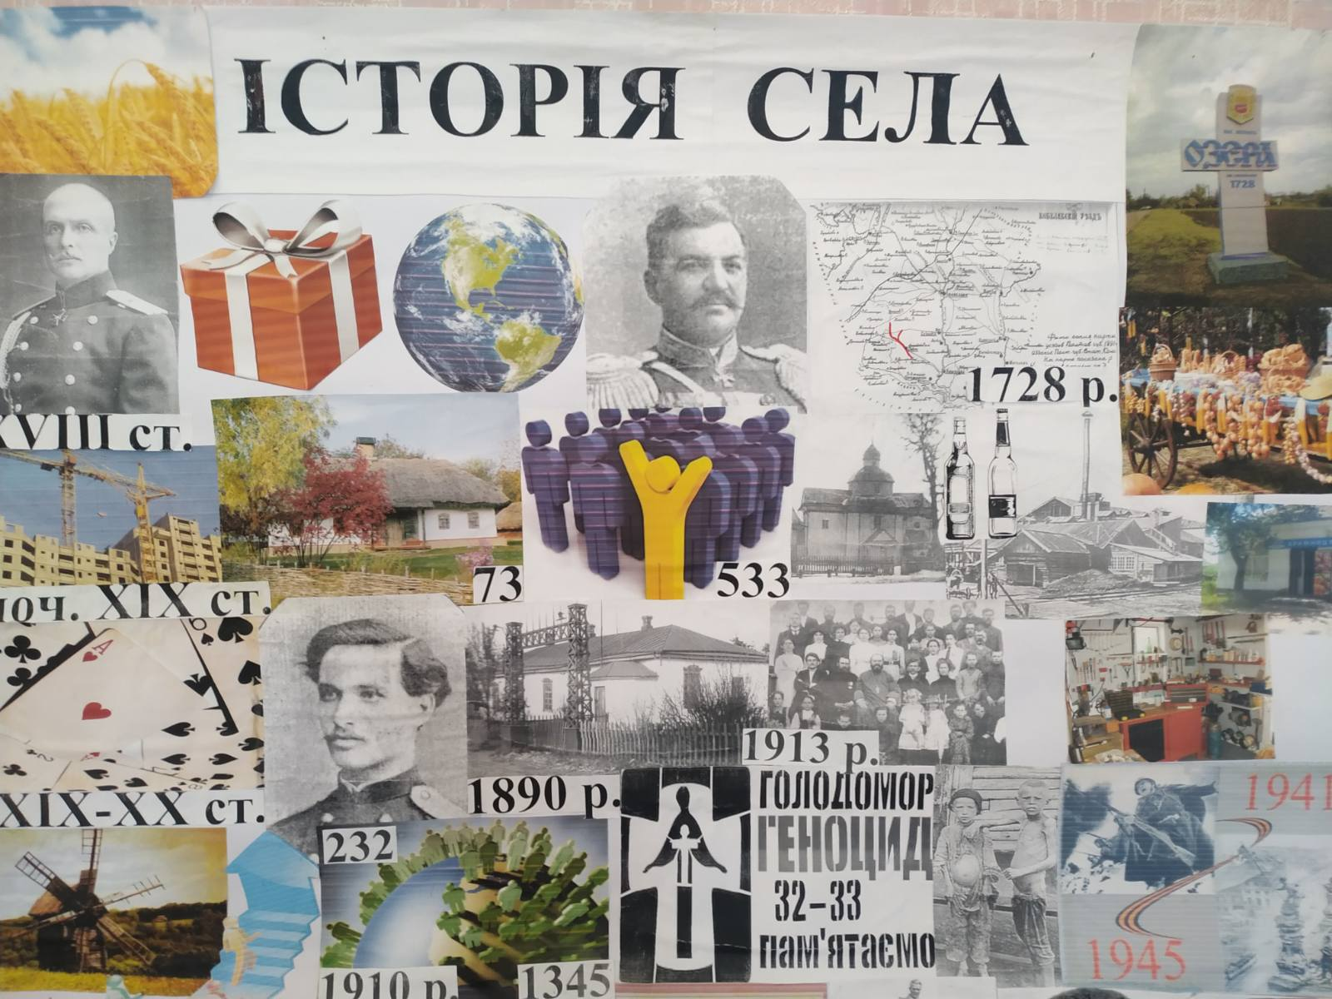
Пізніше Потоцький заклав село в карточній грі. Новим власником став капітан Гавриленко, який на той час був найбільшим землевласником. В 1890 році відкрилась церковна школа, там було три магазини, дві майстерні і два вітряки.

Slide 4
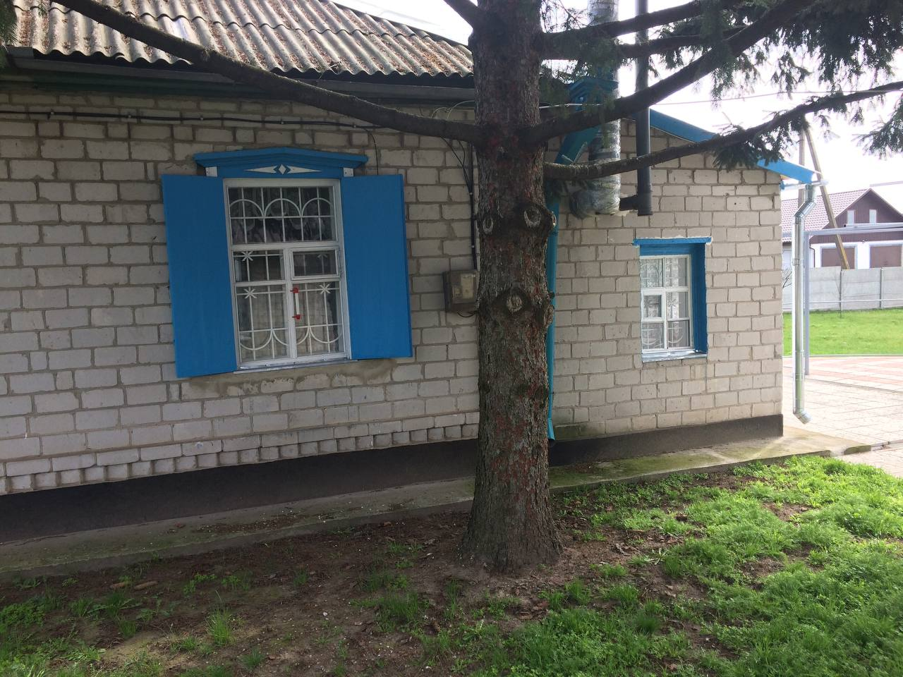
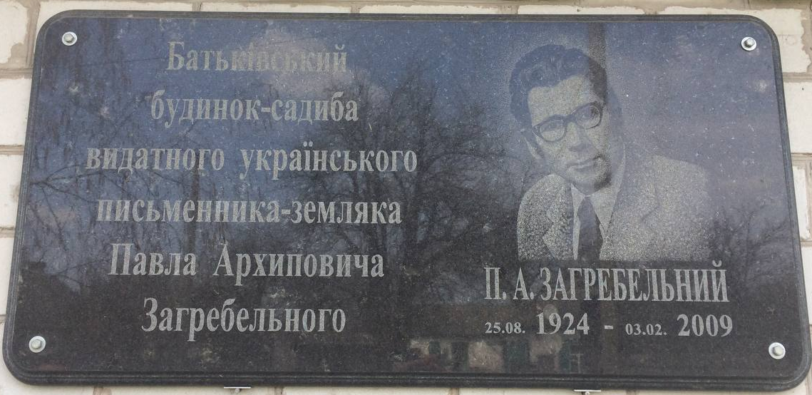
Жителі села Озер горді своїм земляком, видатним українським письменником Павлом Загребельним, який закінчив Озерську школу

Slide 5
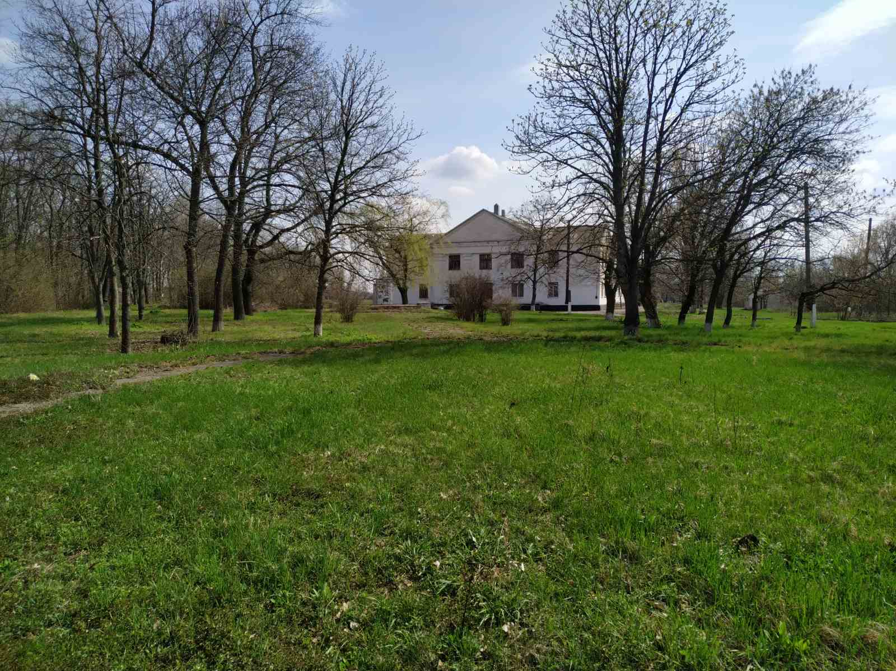
Сучасні Озера
Сільський будинок культури

Slide 6
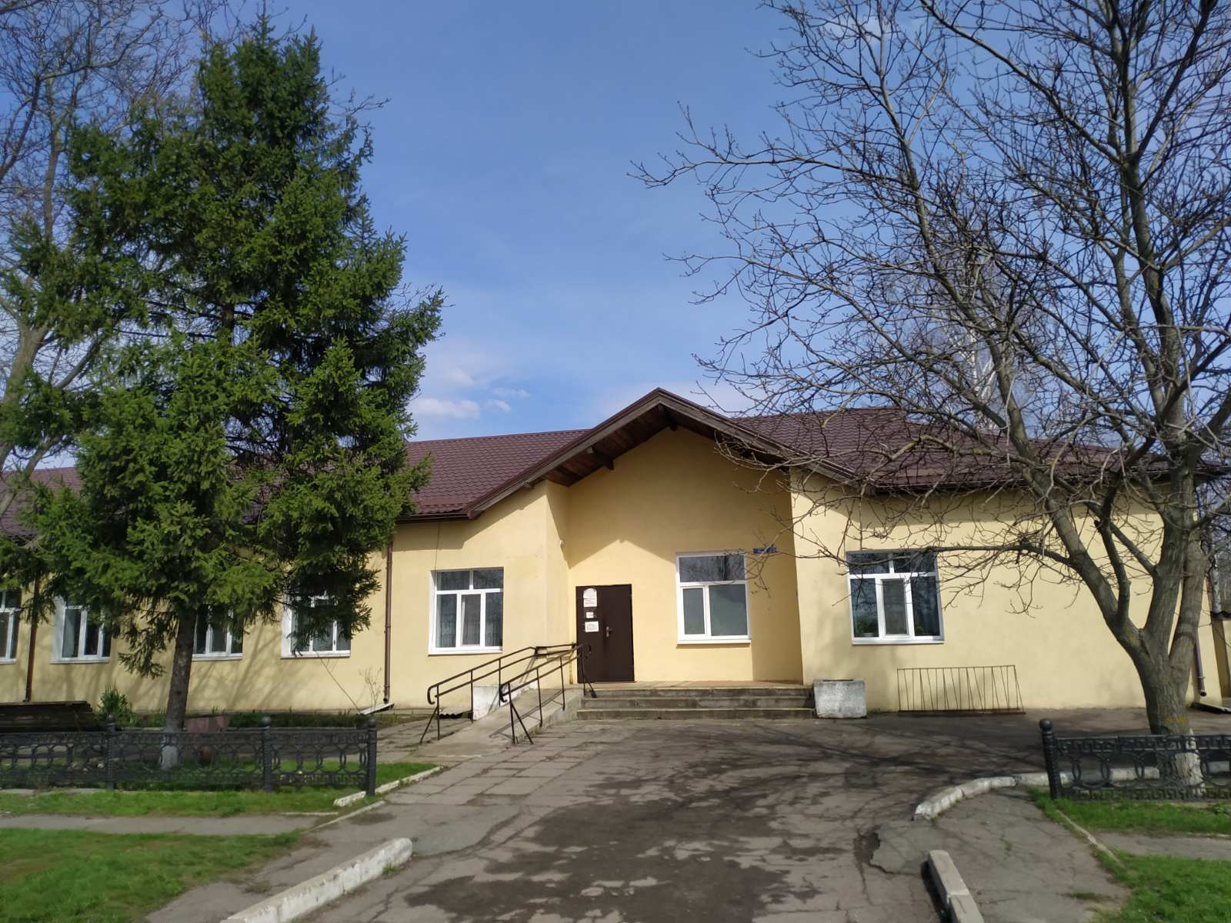
Сільський центр первинної
медико-санітарної допомоги

Slide 7
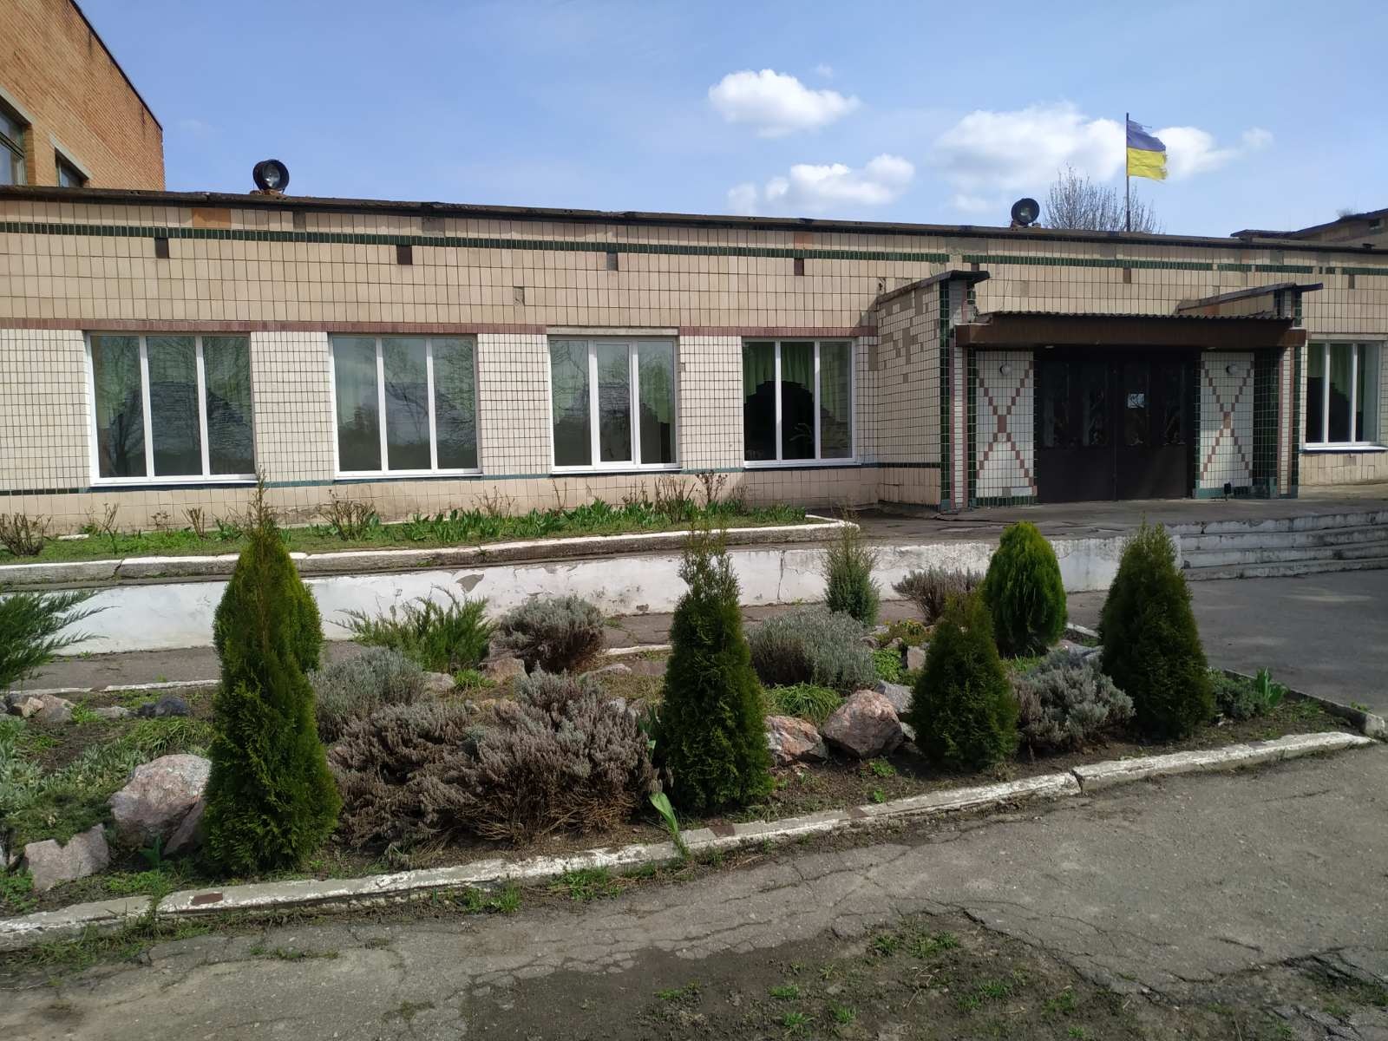
Озерський ліцей

Slide 8
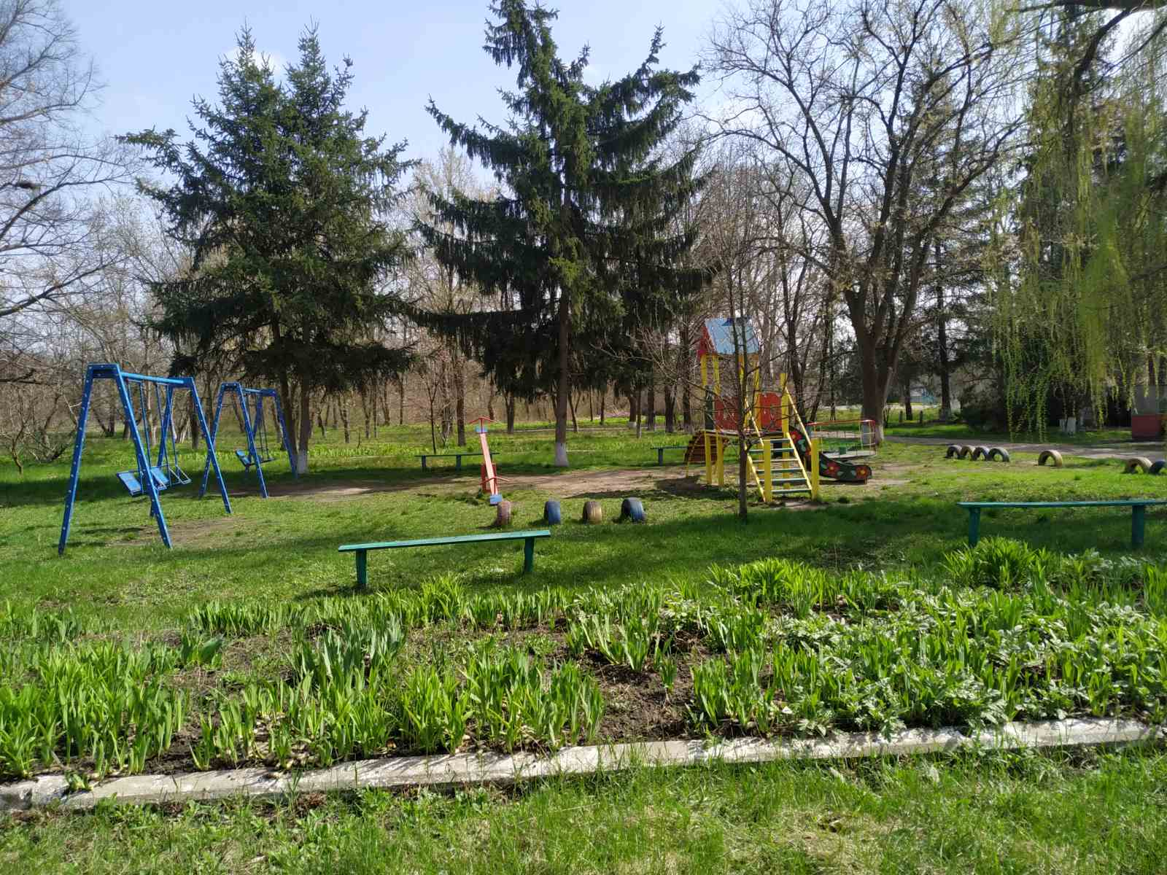
Сільський парк відпочинку

